Slide 1
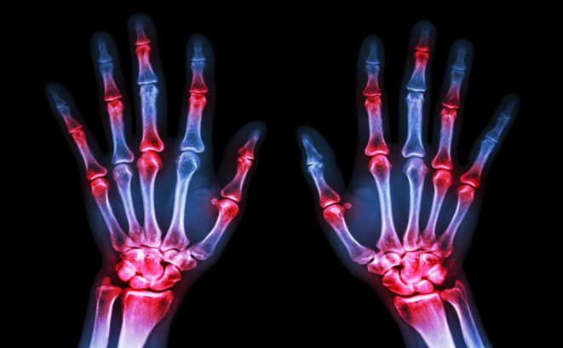
Артрит
Подготовила врач общей практики, главный валеолог Дзержинского района Ильюхина Ольга Николаевна

Slide 2
РЕВМАТОИДНЫЙ АРТРИТ - хроническое системное аутоиммунное воспалительное заболевание соединительной ткани неизвестной этиологии с прогрессирующим поражением
преимущественно периферических суставов по типу симметричного эрозивно-деструктивного полиартрита и системным воспалительным поражением внутренних
органов.

Slide 3
РАСПРОСТРАНЕНИЕ В ПОПУЛЯЦИИОКОЛО 1%.
СООТНОШЕНИЕ Ж:М --- 3:1
ЭКОНОМИЧЕСКИЕ ПОТЕРИ СОПОСТАВИМЫ с ИБС. ВЫЖИВАЕМОСТЬ СОПОСТАВИМА С ЛИМФОГРАНУЛОМАТОЗОМ, САХАРНЫМ ДИАБЕТОМ, ИНСУЛЬТОМ, ТРЕХСОСУДИСТЫМ ПОРАЖЕНИЕМ
КОРОНАРНЫХ АРТЕРИЙ.
ФАКТОРЫ РИСКА- ЖЕНСКИЙ ПОЛ, ВОЗРАСТНОЙ ПИК НА ПЯТОМ ДЕСЯТИЛЕТИИ, НАСЛЕДСТВЕННОСТЬ
(ПЕРВАЯ СТЕПЕНЬ РОДСТВА).

Slide 4
ВЫДЕЛЯЮТ 3 ОСНОВНЫХ ЭТИОЛОГИЧЕСКИХ
ФАКТОРА (пусковой механизм- гипотетический
артритогенный пептид)
1.Генетическая предрасположенность
2.Инфекционный фактор
(парамиксовирусы, гепатовирусы,
герпевирусы, ретровирусы)
3. Переохлаждение, мутагенные
медикаменты, интоксикации, стрессы
ЧЕРЕЗ 3 ГОДА ОТ НАЧАЛА ЗАБОЛЕВАНИЯ 38%
БОЛЬНЫХ СТАНОВЯТСЯ ИНВАЛИДАМИ. 5 ЛЕТ-50%
ЕЖЕГОДНАЯ ЗАБОЛЕВАЕМОСТЬ-0,02%.

Slide 5
Патогенез ревматоидного артрита - в
основе развитие иммунопатологических
реакций
*УЧАСТИЕ Т-ЛИМФОЦИТОВ
*УЧАСТИЕ МОНОЦИТОМАКРОФАГАЛЬНЫХ КЛЕТОК,
СИНТЕЗИРУЮЩИХ ВОСПАЛИТЕЛЬНЫЕ ЦИТОКИНЫ
*РОЛЬ АВТОНОМНЫХ НЕИММУННЫХ МЕХАНИЗМОВ,
ОПРЕДЕЛЯЮЩИХ ОПУХОЛЕВОПОДОБНЫЙ РОСТ
СИНОВИАЛЬНОЙ ТКАНИ, ПРИВОДЯЩИЙ К
ДЕСТРУКЦИИ СУСТАВНОГО ХРЯЩА.
СИНОВИТ ПРИ РА НАПОМИНАЕТ ЛОКАЛИЗОВАННОЕ
ЗЛОКАЧЕСТВЕННОЕ НОВООБРАЗОВАНИЕ, Т.К.
МАССА ВНОВЬ ОБРАЗОВАННЫХ КЛЕТОК БОЛЕЕ
ЧЕМ В 100 РАЗ ПРЕВЫШАЕТ МАССУ
НОРМАЛЬНОЙ СИНОВИАЛЬНОЙ МЕМБРАНЫ.

Slide 6
Стадии ревматоидного артрита:
1.Синовит (синовиальная мембрана
воспаляется и утолщается, кости и
хрящи постепенно разрушаются)
2.Обширная потеря хряща, синовиальный
Паннус
3.Волокнистый анкилоз
4.Костный анкилоз

Slide 7
КЛИНИЧЕСКАЯ КАРТИНА
СУСТАВНОЙ СИНДРОМ –ВЕДУЩИЙ.
НАЧАЛО ЧАЩЕ ПОДОСТРОЕ –
УТОМЛЯЕМОСТЬ, ПОТЕРЯ ВЕСА(ПОТЕРЯ
МЫШЕЧНОЙ МАССЫ),
ПОТЛИВОСТЬ, СУБФЕБРИЛЬНАЯ
ТЕМПЕРАТУРА, СКЛОННОСТЬ К АНЕМИИ,
УСКОРЕНИЕ СОЭ. УТРЕННЯЯ
СКОВАННОСТЬ.
СТОЙКИЙ ПОЛИАРТРИТ –У 70% Б-Х.
ПЕРВЫМИ ВОВЛЕКАЮТСЯ 2-3 ПЯСТНОФАЛАНГОВЫЕ, ПРОКСИМАЛЬНЫЕ
МЕЖФАЛАНГОВЫЕ СУСТАВЫ, (симптом
«тугих перчаток») ЗАТЕМ СУСТАВЫ
ЗАПЯСТЬЯ, ПЛЮСНЕФАЛАНГОВЫЕ И ДР.

Slide 8
НАБЛЮДАЕТСЯ ВЫПОТ В СУСТАВ, ОТЕК,
БОЛЕЗНЕННОСТЬ, РЕЗКОЕ И СТОЙКОЕ
ОГРАНИЧЕНИЕ ФУНКЦИИ СУСТАВОВ,
РАЗРУШЕНИЕ СУСТАВНОЙ
ПОВЕРХНОСТИ,ДЕФОРМАЦИЯ КИСТЕЙ В ФОРМЕ
«ПЛАВНИКА МОРЖА». ИНТАКТНЫ (СУСТАВЫ
ИСКЛЮЧЕНИЯ)- ДИСТАЛЬНЫЕ
МЕЖФАЛАНГОВЫЕ, ПЕРВЫЙ
ПЯСТНОФАЛАНГОВЫЙ, ПРОКСИМАЛЬНЫЙ
МЕЖФАЛАНГОВЫЙ СУСТАВ МИЗИНЦА.

Slide 9
ИЗМЕНЕНИЯ ВНЕСУСТАВНЫХ ТКАНЕЙ
➢ Ревматоидные узелки
➢Лимфаденопатия
➢Мышечные атрофии
➢Висцеральные поражения

Slide 10
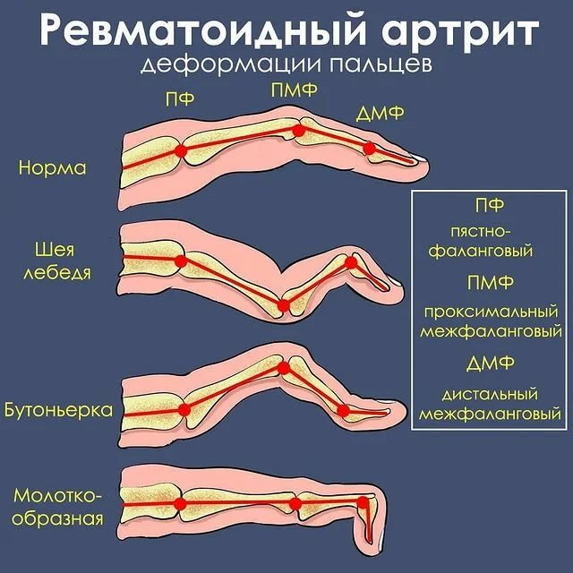

Slide 11
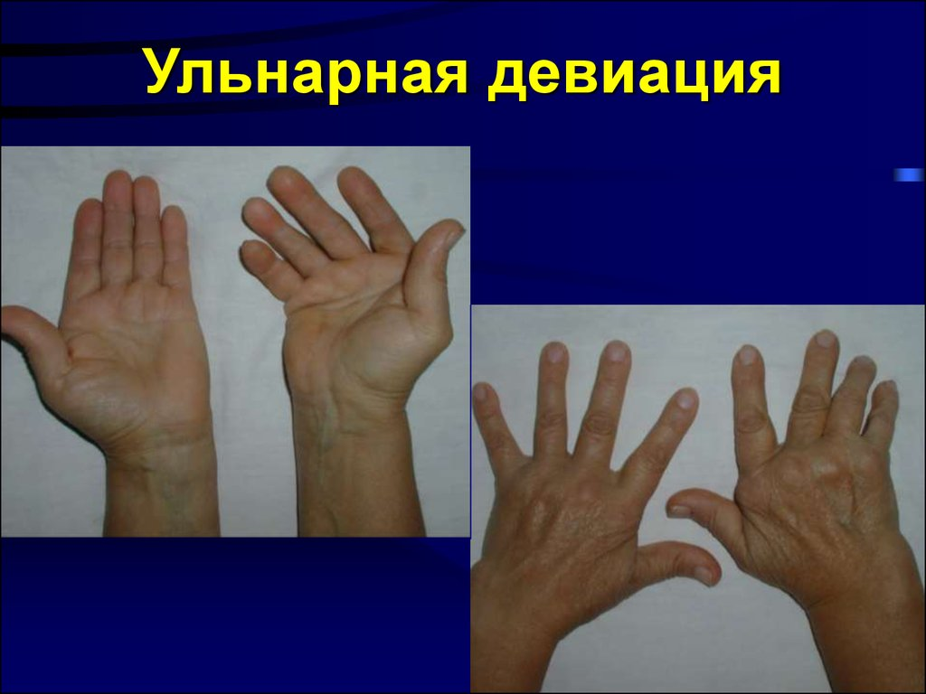

Slide 12
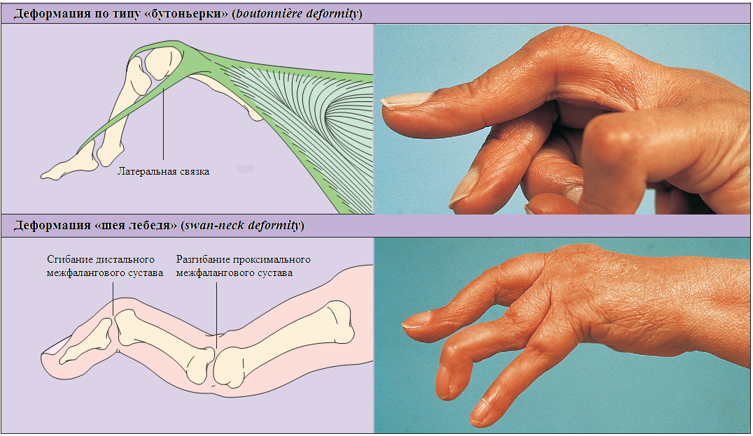

Slide 13
ПОРАЖЕНИЕ ДРУГИХ ОРГАНОВ:
*ПОРАЖЕНИЕ СОСУДОВ ПО ТИПУ ВАСКУЛИТА
*ПОРАЖЕНИЕ СЕРДЦА- СУХОЙ ПЕРИКАРДИТ,
ПОРАЖЕНИЕ КЛАПАНОВ И ПРОВОДЯЩИХ ПУТЕЙ
СЕРДЦА,ОСТРЫЕ СОСУДИСТЫЕ КАТАСТРОФЫ,
ВСЛЕДСТВИЕ БЫСТРОПРОГРЕССИР.
АТЕРОСКЛЕРОЗА ИММУНОВОСПАЛИТЕЛЬНОГО
ГЕНЕЗА.
*ПОРАЖЕНИЕ ЛЕГКИХ-СУХОЙ ПЛЕВРИТ,
ФИБРОЗИРУЮЩИЙ АЛЬВЕОЛИТ,УЗЕЛКОВОЕ
ПОРАЖЕНИЕ ЛЕГКИХ(СИМПТОМ КАПЛАНА).
*ПОРАЖЕНИЕ ПОЧЕК-У 10-15%
ГЛОМЕРУЛОНЕФРИТ, АМИЛОИДОЗ ПОЧЕК
(ПРОГНОЗ НЕБЛАГОПР.)
*НАИБОЛЕЕ ЯРКИЙ ПРИЗНАК СИСТЕМНОСТИСИМПТОМ ФЕЛТИ:
ЛЕЙКОНЕЙТРОПЕНИЯ,ГЕПАТОСПЛЕНОМЕГАЛИЯ,
ЛИМФАДЕНОПАТИЯ, ЛИХОРАДКА. РФ

Slide 14
*ПОРАЖЕНИЕ НЕРВНОЙ СИСТЕМЫПОЛИНЕЙРОПАТИИ И, ПОДВЫВИХИ ШЕЙНЫХ ПОЗВОНКОВ.
*ПОРАЖЕНИЕ ЖКТ- ЭРОЗИВНО-ЯЗВЕННЫЕ
ПОРАЖЕНИЯ ЖЕЛУДКА И КИШЕЧНИКА,
ГЕПАТОМЕГАЛИЯ.
*ПОРАЖЕНИЯ ГЛАЗ- ВАСКУЛИТ
СЕТЧАТКИ, ГЛАУКОМА И КАТАРАКТА НА
ФОНЕ ПРИЕМА ГКС, СУХОЙ
КЕРАТОКОНЬЮНКТИВИТ (СУХОЙ С-М
ШЕГРЕНА).
АМИНОХИНОЛИНОВЫЕ ПРЕПАРАТЫ
ПРИВОДЯТ К РЕТИНОПАТИИ,
КЕРАТОПАТИИ. ПРЕПАРАТЫ ЗОЛОТА- К
КЕРАТИТУ.

Slide 15
*ПОРАЖЕНИЕ МЫШЦ: АТРОФИЯ С
ПОТЕРЕЙ МЫШЕЧНОЙ
МАССЫ,ПРИВОДЯЩАЯ К ДЕФОРМАЦИЯМ
*ПОРАЖЕНИЯ КОЖНЫХ ПОКРОВОВ:
ВЫРАЖЕННАЯ БЛЕДНОСТЬ(АНЕМИЯ,
НАРУШЕНИЕ ТОНУСА
СОСУДОВ).ПОДКОЖНЫЕ
КРОВОИЗЛИЯНИЯ- ЭКХИМОЗЫ
РЕВМАТОИДНЫЕ УЗЕЛКИПЛОТНЫЕ, ОКРУГЛЫЕ,
СОЕДИНИТЕЛЬНОТКАННЫЕ ОБРАЗОВАНИЯ
ОТ НЕСК. ММ. ДО 1,5-2 СМ, Б/Б,
ПОДВИЖНЫ, НА РАЗГИБАТЕЛЬНОЙ
ПОВЕРХНОСТИ ПРЕЖПЛЕЧЬЯ, ПОДКОЖНО
ИЛИ ПЕРИОСТАЛЬНО.

Slide 16
М.Б. ЕДИНИЧНЫМИ,
МНОЖЕСТВЕННЫМИ,
СИММЕТРИЧНЫМИ,
АСИММЕТРИЧНЫМИ, ЛОКАЛИЗОВАТЬСЯ
В ОБЛАСТИ ЗАТЫЛКА, КРЕСТЦА,
ГОЛОСОВЫХ СВЯЗОК, В МИОКАРДЕ, НА
КЛАПАНАХ, ЛЕГКИХ, ЦНС.
СОЧЕТАЮТСЯ С ВЫСОКИМИ ТИТРАМИ
РФ. ИМЕНУЮТСЯ РЕВМАТОИДНЫЙ
НОДУЛЕЗ.ПОЯВЛЯЮТСЯ ВНЕЗАПНО, В
РЕМИССИЮ ИСЧЕЗАЮТ.

Slide 17
Классификация ревматоидного артрита
Клинико-иммунологическая хар-ка:
Серопозитивный РА
✓Полиартрит
✓Ревматоидный васкулит
✓Ревматоидные узелки
✓Полинейропатия
✓Ревматоидная болезнь легких
✓Синдром Фелти
Серонегативный РА
✓Полиартрит
✓Синдром Стилла у взрослых

Slide 18
Степень активности:
0-ремиссия
I-низкая
II-средняя
III-высокая
Стадии:
Морфологическая:
✓I-синовит (острый, подострый, хронический)
✓II-продуктивно-дистрофическая
✓III-анкилозирование
Рентгенологическая:
✓I- околосуставной остеопороз

Slide 19
✓II-остеопороз и сужение суставной щели
(возможны единичные узуры)
✓III- то же и множественные узуры
✓IV – то же и костные анкилозы
Функциональная активность
I- жизненноважные манипуляции выполняются
без труда
II- с затруднением
III- с посторонней помощью

Slide 20
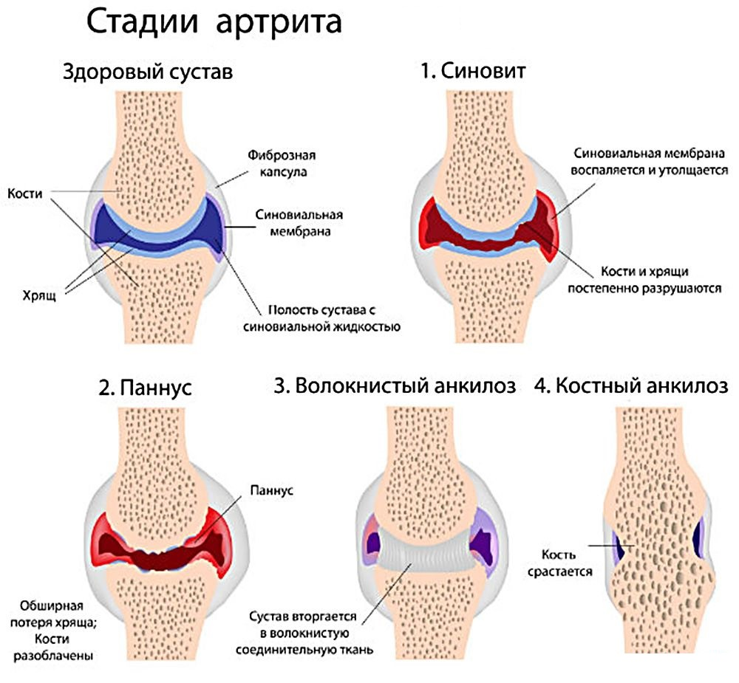

Slide 21
ЛАБОРАТОРНЫЕ ИССЛЕДОВАНИЯ
НЕ НАЙДЕНО СПЕЦИФИЧЕСКИХ
ПОКАЗАТЕЛЕЙ
1. АНЕМИЯ НОРМО,-ИЛИ ГИПОХРОМНАЯ.
Нb-НЕ НИЖЕ 90 Г/Л
2. ЛЕЙКОПЕНИЯ-ПРИ АКТИВНОСТИ
ПРОЦЕССА
3. ЧИСЛО ТРОМБОЦИТОВ КОРРЕЛИРУЕТ С
АКТИВНОСТЬ ПРОЦЕССА,
ТРОМБОЦИТОПЕНИЯ-НА ФОНЕ ПРИЕМА
ИММУНОДЕПРЕССАНТОВ
4. ПОВЫШЕНИЕ СОЭ-У 90%, ДОСТИГАЕТ 60-
80 ММ/Ч. СТОЙКОЕ-НЕБЛАГОПРИЯТНО

Slide 22
5. ПОВЫШЕНИЕ БЕЛКОВ ОСТРОЙ ФАЗЫ ВОСПАЛЕНИЯ:
СРБ(У 77%), ФИБРИНОГЕН, СИАЛОВАЯ
КИСЛОТА(ВЫРАБАТ. ВСЛЕДСТВИЕ ДЕСТРУКЦИИ
СОЕДИНИТЕЛЬНОЙ ТКАНИ).
6. РФ-У 85%, В РАЗН. ТИТРАХ. ПРИ СИСТЕМНОСТИ- В
ВЫСОКИХ ТИТРАХ.
7. ПОВЫШЕНИЕ УРОВНЯ IgA(ПРИ ЭРОЗИВНЫХ
ПРОЦЕССАХ), IgG-ОБРАЗУЕТ ИММУННЫЕ КОМПЛЕКСЫ,
IgM. Повышение ЦИК , антинуклеарного фактора
8. ПОВЫШЕНИЕ КРИОГЛОБУЛИНОВ-У 30-50% И ЦИК.
9. У 8-27% -LE КЛЕТКИ, У 3-14%-АНФ.
10. СИНОВИАЛЬНАЯ ЖИДКОСТЬ-ИНТЕНСИВНАЯ ПО
ЦВЕТУ, МУТНАЯ, ВЯЗКАЯ, С МУЦИН. СГУСТКОМ. LПОВЫШЕНЫ (НЕЙТРОФИЛЫ).
11. АТ К ЦИКЛИЧЕСКОМУ ЦИТРУЛЛИНОВОМУ ПЕПТИДУ
НА РАННИХ СТАДИЯХ (СПЕЦИФИЧНОСТЬ ДО 98%)

Slide 23
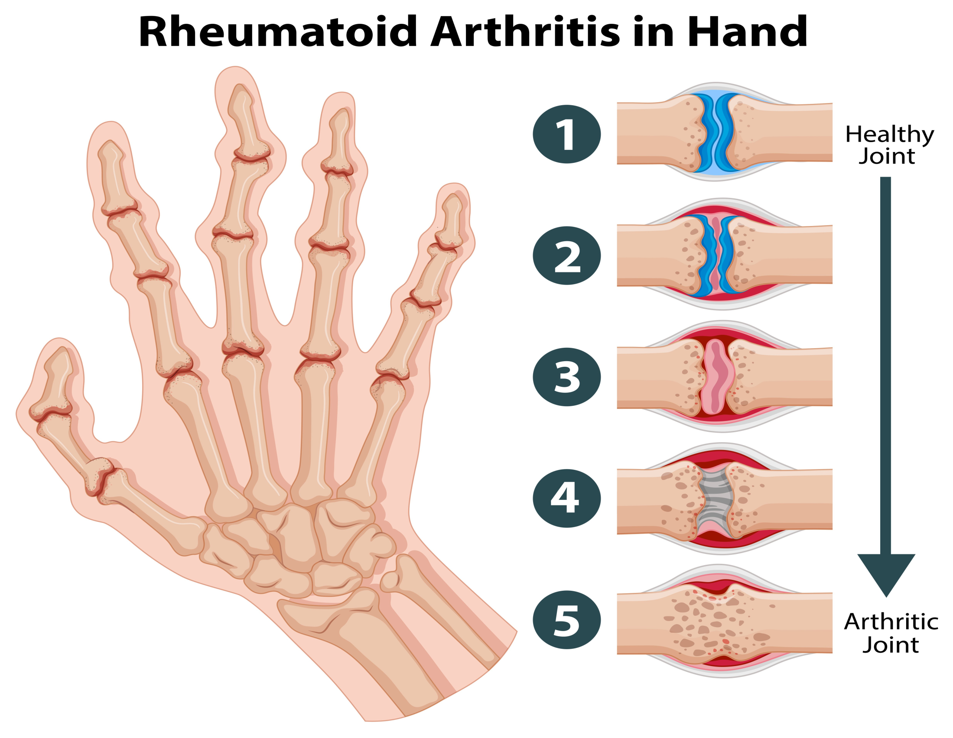

Slide 24
Ревматоидный фактор
Вид антител, которые вырабатываются
иммунной системой человека при
наличии заболевания и направлены
против собственных антител-IgG
РФ- совокупность аутоантител, которые
синтезируются плазматическими
клетками синовиальной оболочки
сустава. Когда РФ попадает в кровь, он
образует ЦИК с IgG , повреждающие
суставы и стенки сосудов.

Slide 25
ТАКИМ ОБРАЗОМ, БОЛЕЗНЬ, НАЧИНАЯСЬ
С СУСТАВНОГО СИНДРОМА, ПОСТЕПЕННО
ПРИОБРЕТАЕТ ЧЕРТЫ СИСТЕМНОСТИ:
ПОЯВЛЯЮТСЯ РЕВМАТОИДНЫЕ УЗЛЫ,
ЛИМФАДЕНОПАТИЯ (В 18%), ПОРАЖЕНИЕ
ВНУТРЕННИХ ОРГАНОВ. ИНОГДА
ПОРАЖЕНИЕ ОРГАНОВ ВЫХОДИТ НА 1
ПЛАН-АМИЛОИДОЗ ПОЧЕК,
ГЕПАТОСПЛЕНОМЕГАЛИЯ,
ГЕНЕРАЛИЗОВАННЫЙ ВАСКУЛИТ.

Slide 26
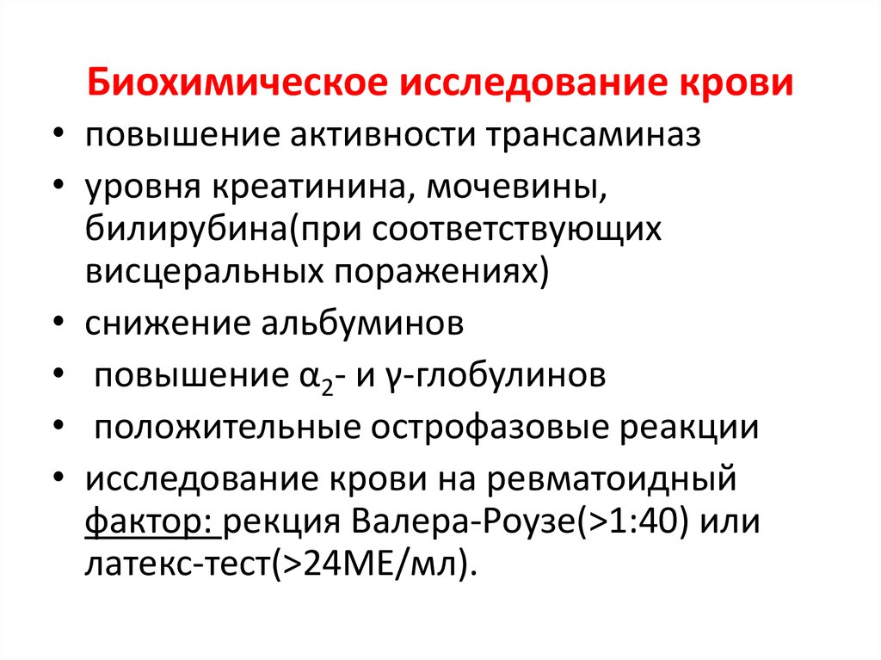

Slide 27
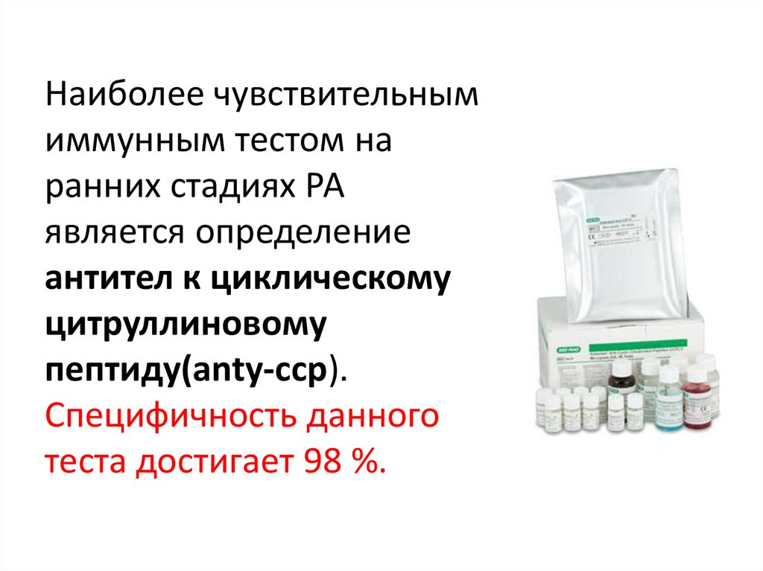

Slide 28
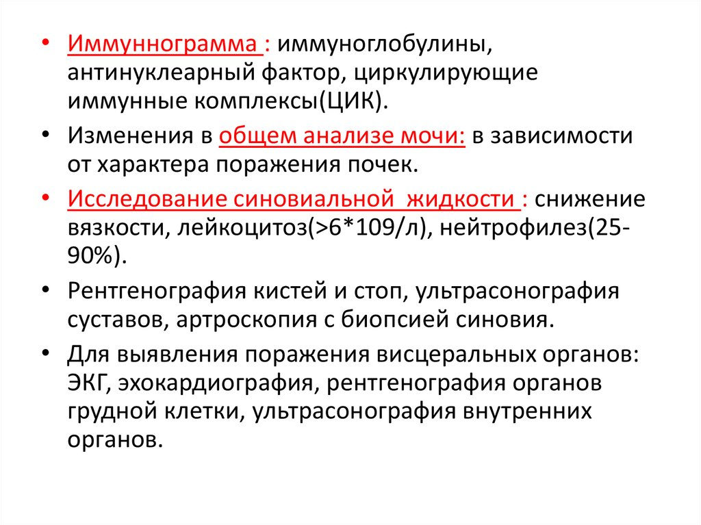

Slide 29
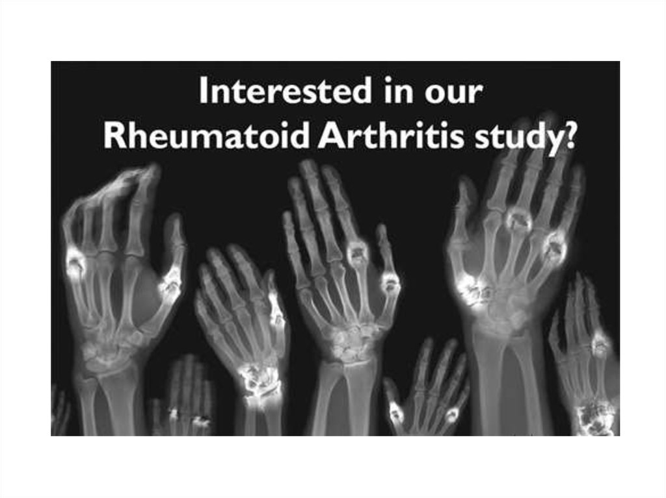

Slide 30
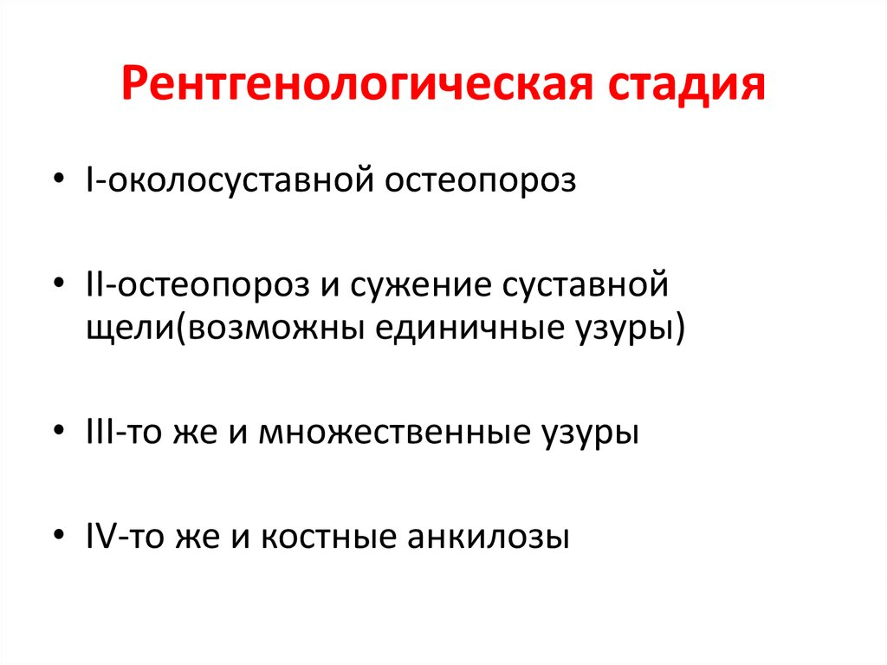

Slide 31
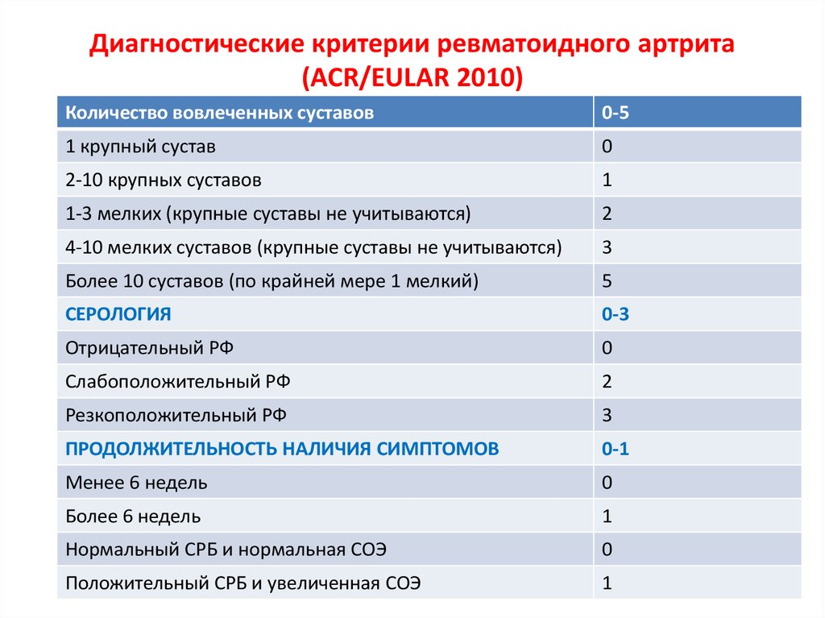

Slide 32
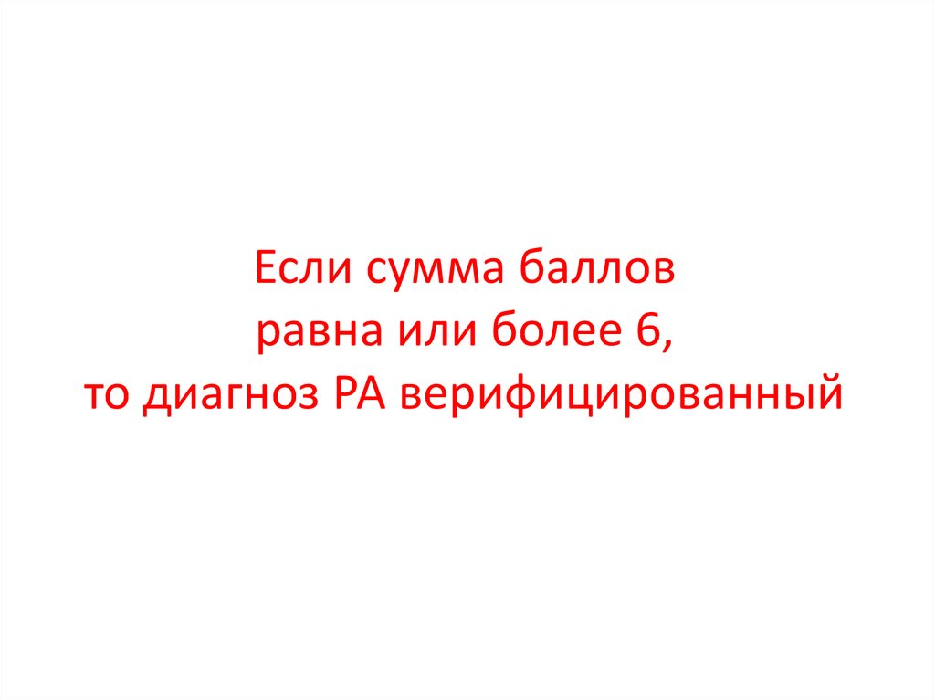

Slide 33
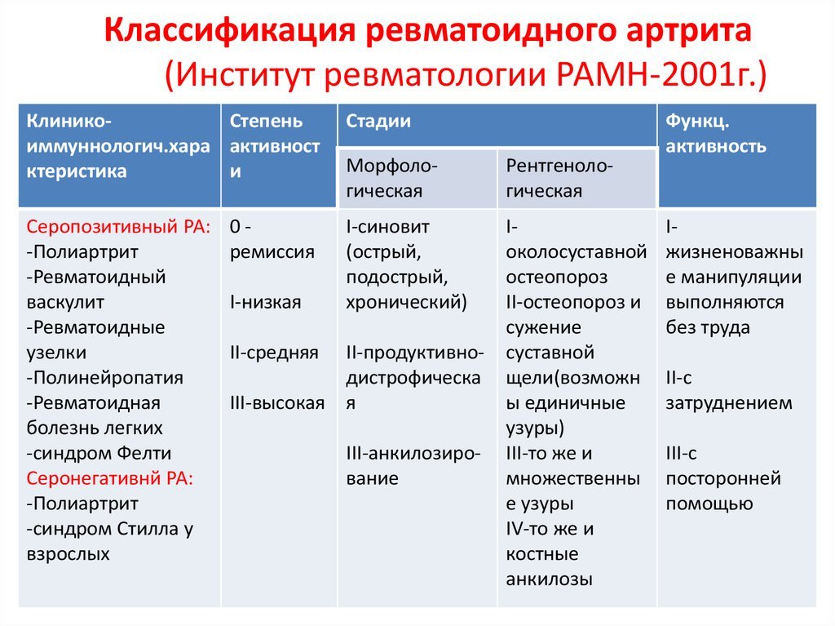

Slide 34
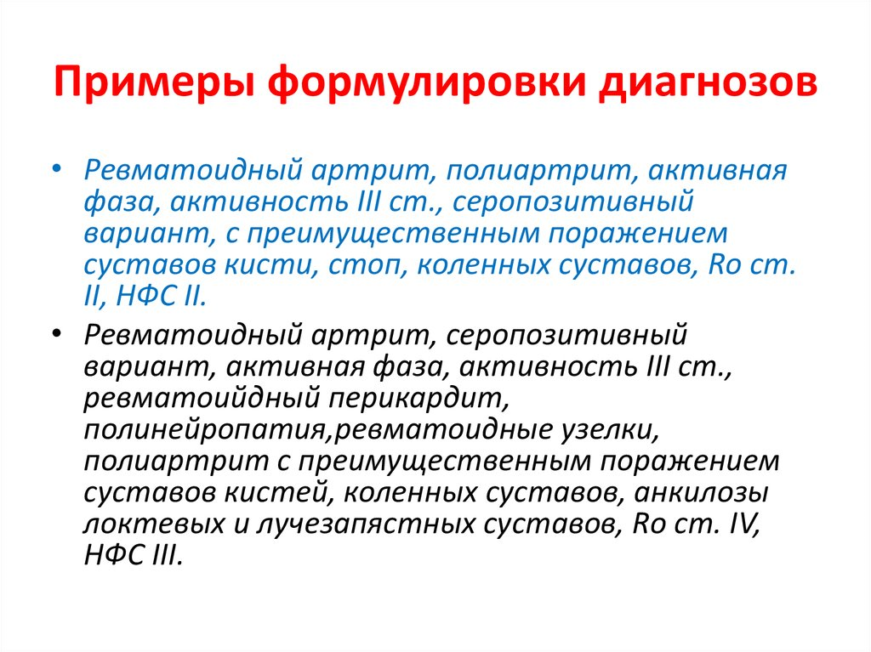

Slide 35
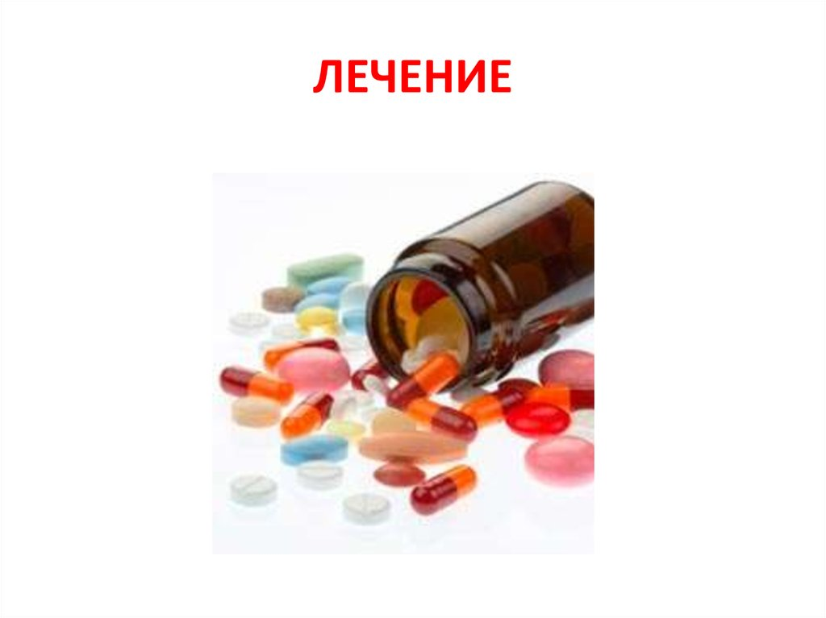

Slide 36
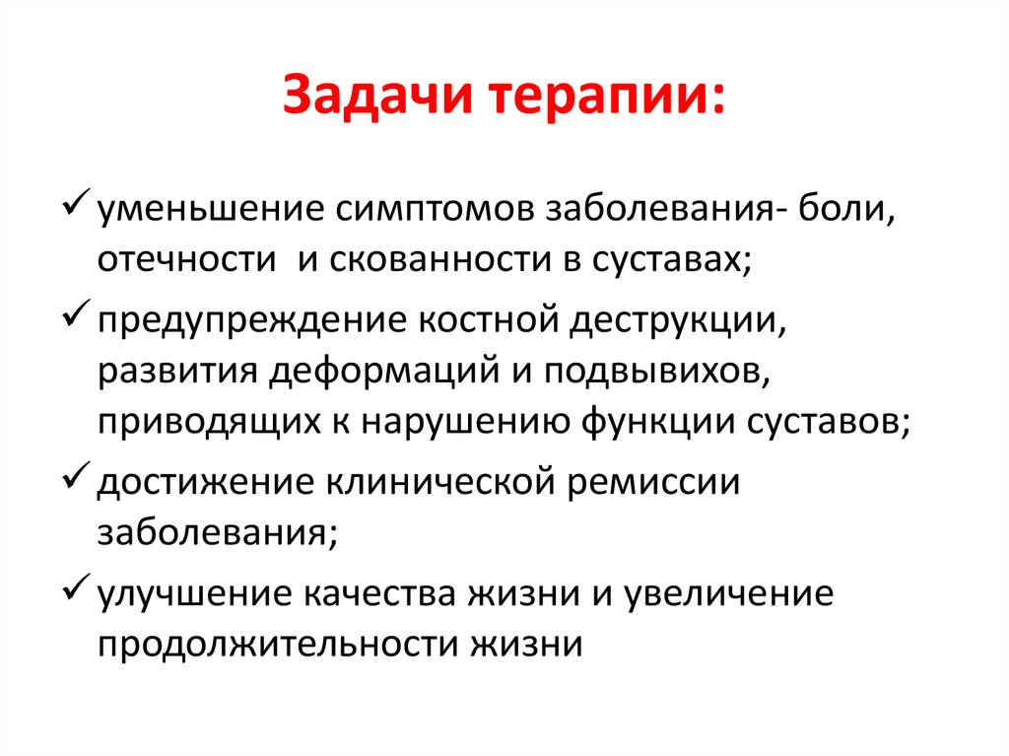

Slide 37
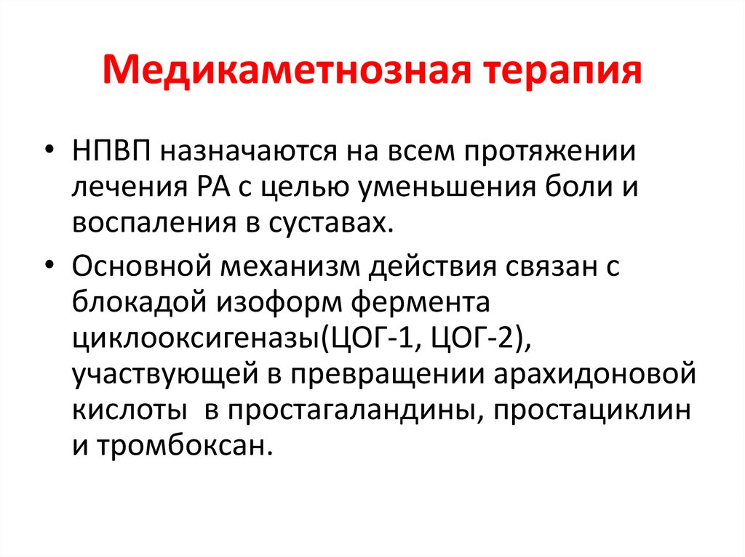

Slide 38
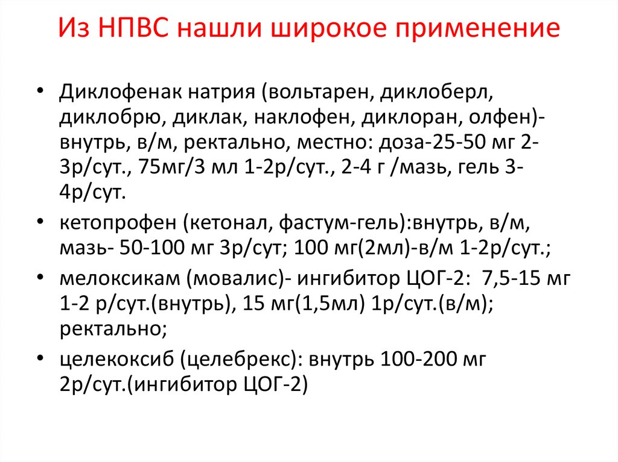

Slide 39
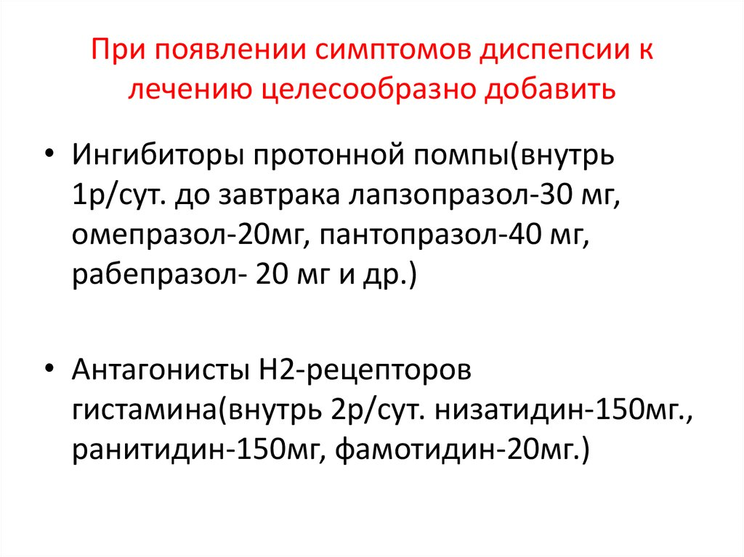

Slide 40
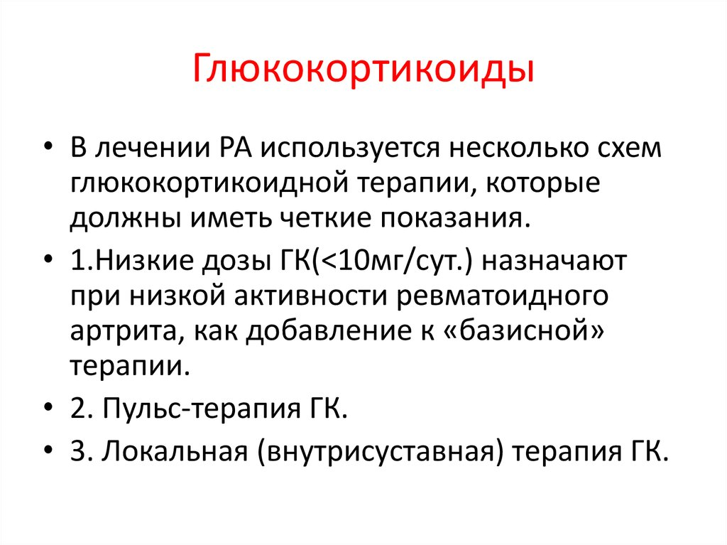

Slide 41
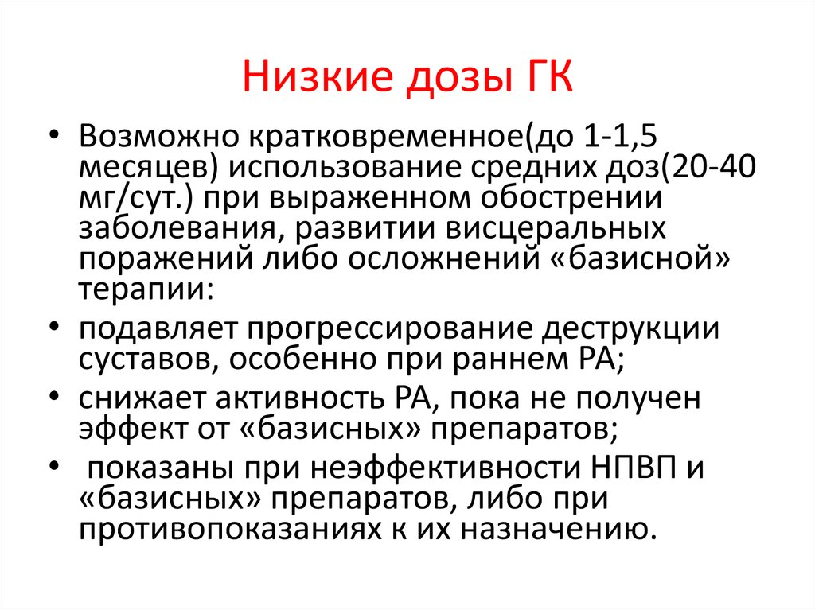

Slide 42
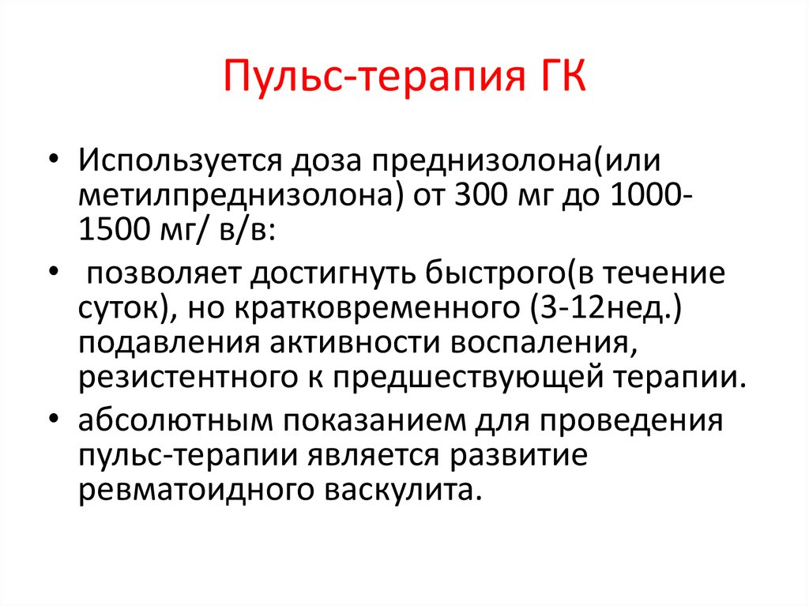

Slide 43
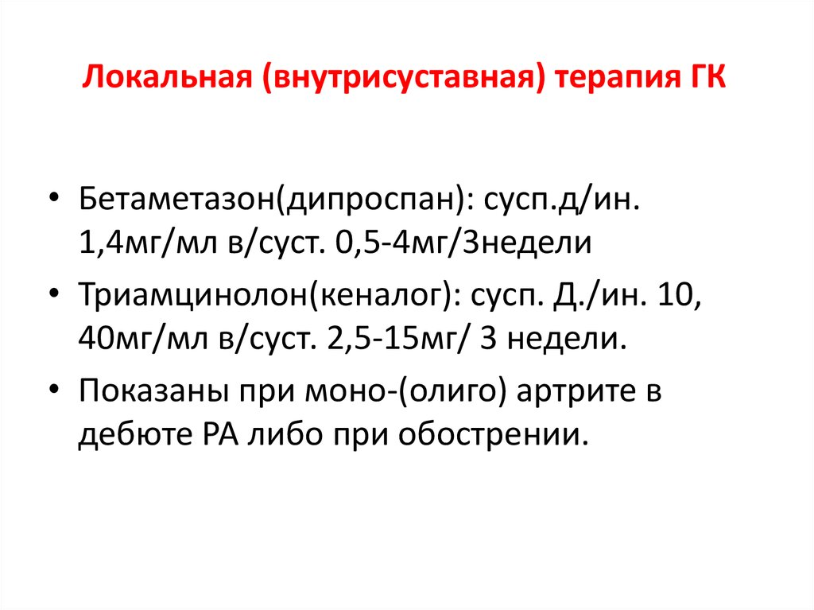

Slide 44
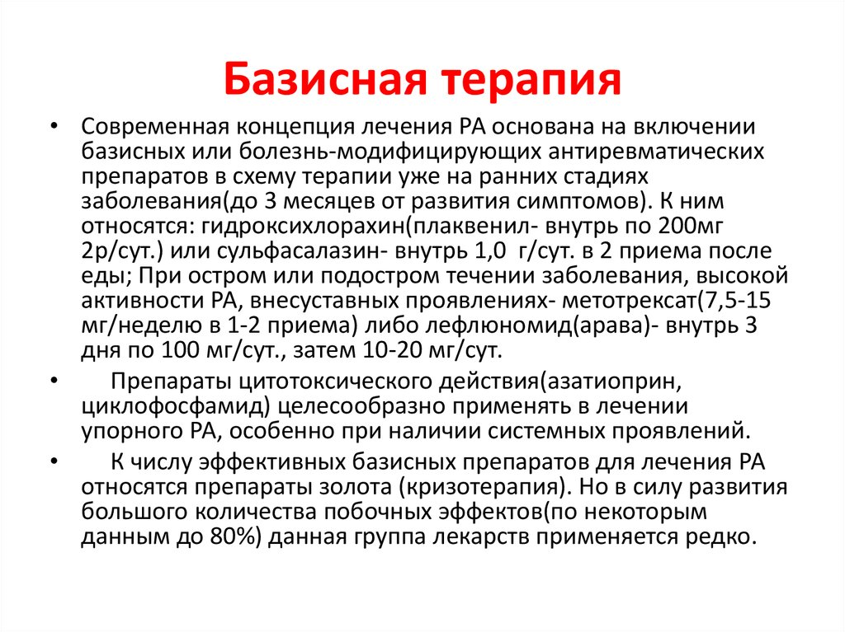

Slide 45
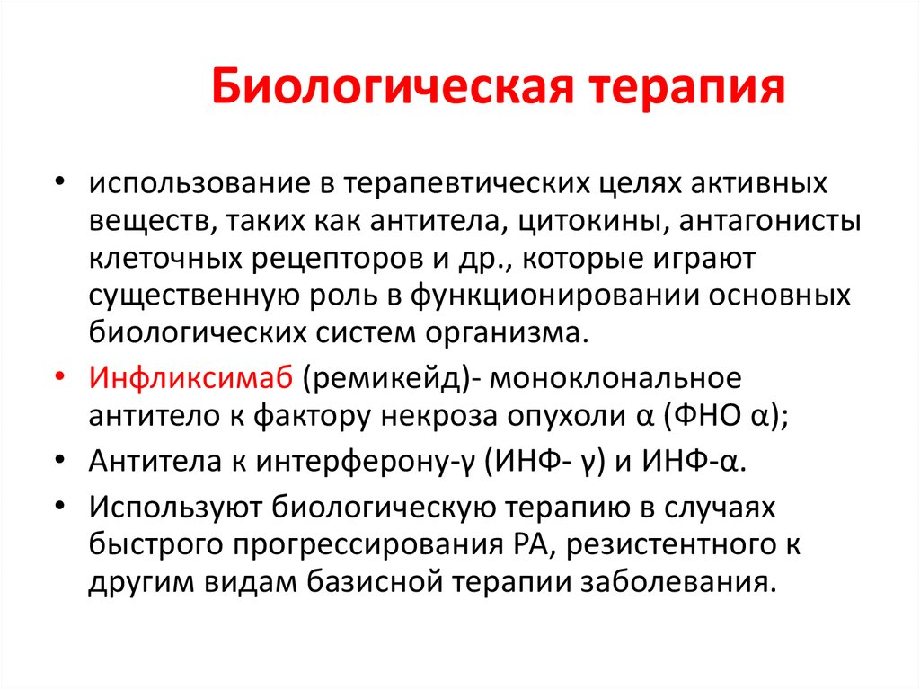

Slide 46
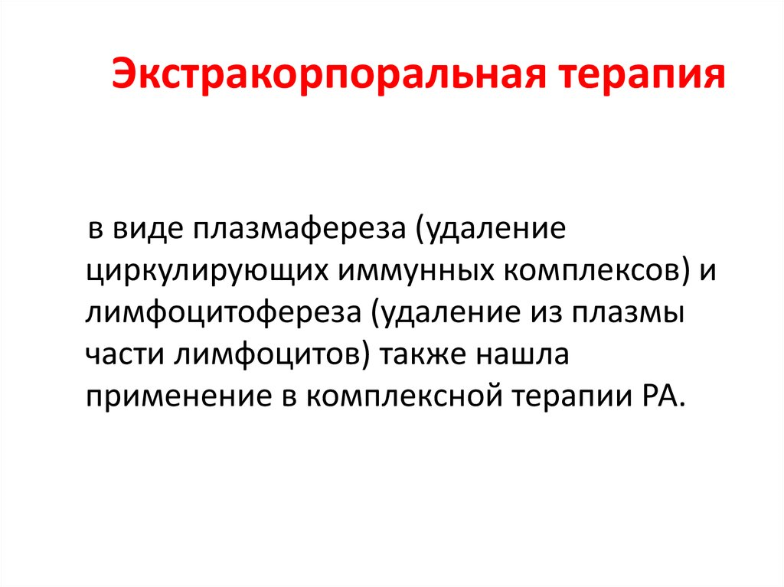

Slide 47
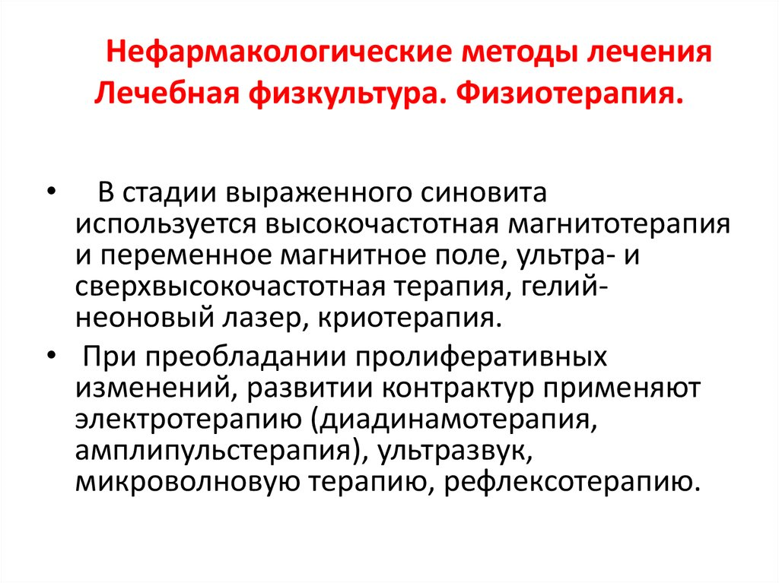

Slide 48
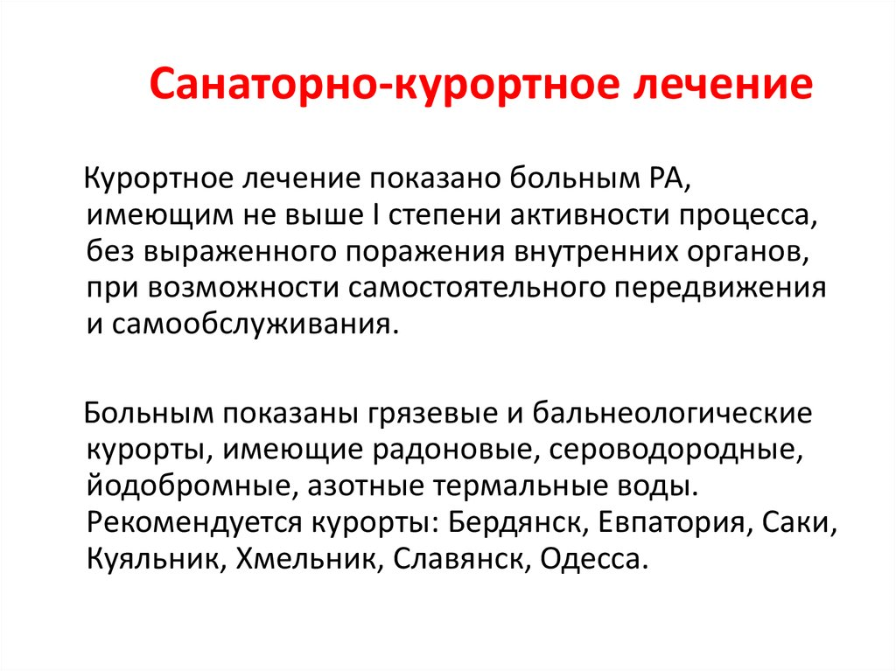

Slide 49
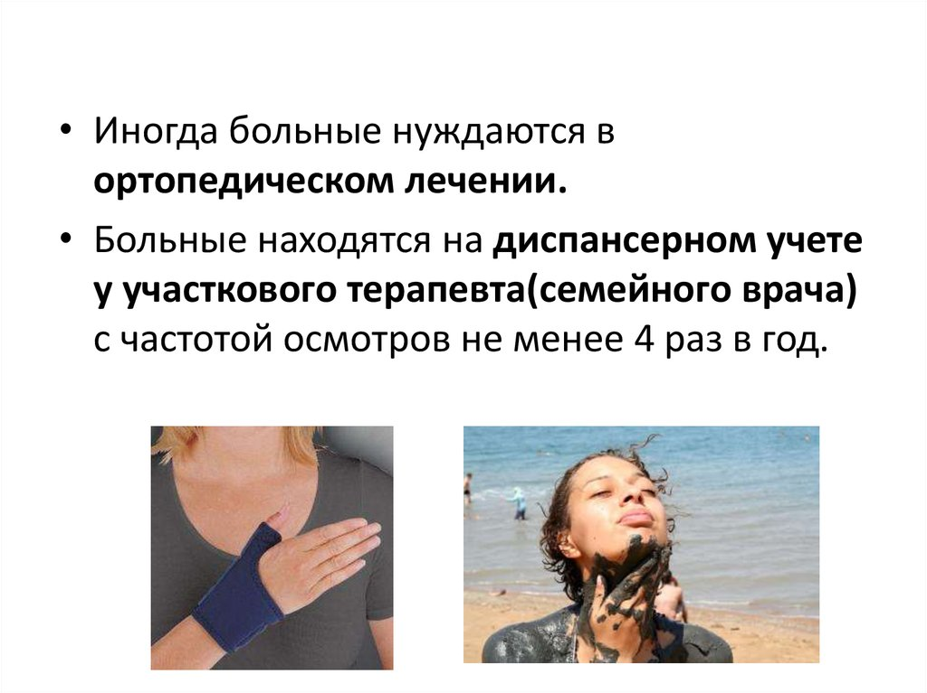

Slide 50


